Slide 1
Итоги 2015/2016 учебного года и задачи на 2016/2017 учебный год по совершенствованию учебной и воспитательной работы

Slide 2
Методический Совет

Slide 3
Проведено
4 заседаний МС из них:
- 3 выездных
- 3 расширенных, с приглашением заведующих выпускающими кафедрами
7 заседаний бюро МС

Slide 4
В отчетном году работа Методического совета была направлена на:
1. Совершенствование учебно-методического обеспечения образовательного процесса в связи с переходом на новый стандарт ФГОС 3+ (ВО).
2. Разработка методических рекомендаций по формированию компетенций и их документального оформления: новые формы ОПОП, РПД,ФОС , ИГА и др.
3. Совместно с отделом качества и учебно-методическим управлением работа по подготовке документов и исправлению недостатков в связи с внеплановой лицензионной проверкой Рособрнадзора.
4.Совершенствование образовательной деятельности - внедрение в учебный процесс современных инновационных технологий обучения с использованием электронных и информационно-методических материалов, в том числе технологий дистанционного обучения, разработка и внедрение новых методик их применения в преподавании конкретных дисциплин.
5. Нормативно-методическая деятельность - ознакомление факультетов и кафедр нормативно-правовой документацией Министерства образования и науки РФ и УМО; разработка нормативных документов по образовательной деятельности и учебно-методической работе (правил, положений и др.).
6. Повышение квалификации и аттестации научно-педагогических работников (экспертиза учебно-методической деятельности претендентов на присвоение ученых званий профессора, доцента; методическая экспертиза учебников и учебных пособий, разработанных преподавателями университета; организация и координация процесса повышения квалификации профессорско-преподавательского состава и сотрудников университета).
7. Работа с органами профильных министерств, Ассоциацией аграрного образования, международными партнерами в рамках проекта ТЕМПУС.

Slide 5
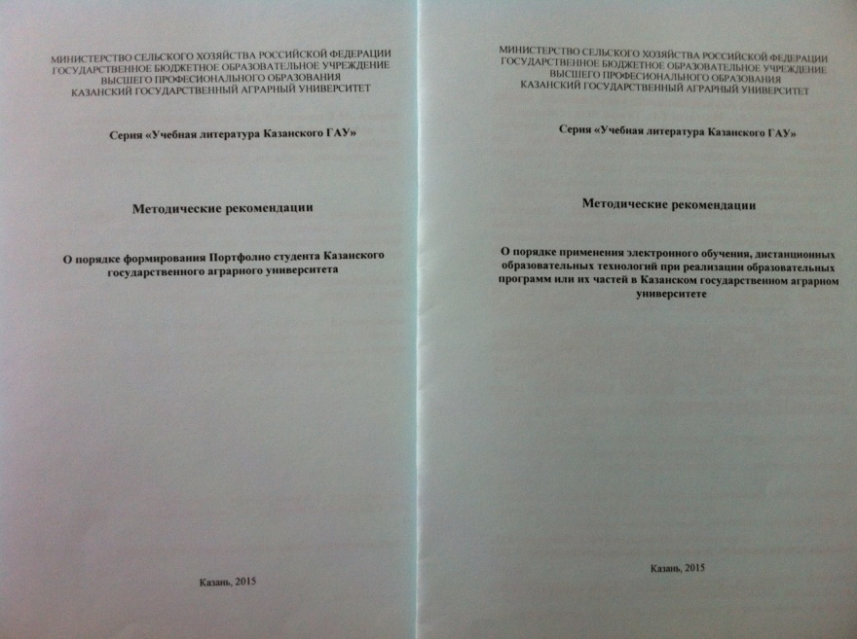
Разработаны и изданы
Методические рекомендации о формировании Портфолио студента Казанского ГАУ.
Методические рекомендации О порядке применения электронного обучения, дистанционных образовательных технологий при реализации образовательных программ или их частей в Казанском ГАУ
3. Монография «Трудоустройство выпускников аграрных вузов: проблемы, успешный опыт и практические решения. (на примере Республики Татарстан)»
4. Стратегия развития аграрного образования РФ (в составе рабочей группы Ф.Т.Нежметдинова).

Slide 6
Работа членов методического совета (Л.М.Тинчуриной, А.Р.Валиева, Б.Г. Зиганшина , Ф.Т. Нежметдиновой и др.) по формированию института профессионально-общественной аккредитации программ сельскохозяйственного профиля в рамка международного проекта Project No. – 543902-TEMPUS-1-2013-SK-TEMPUS-SMGR Development of Public Accreditation of Agricultural Programs in Russia
Осуществлялась следующая работа:
Академические обмены и повышение квалификации (Россия, Эстония, Литва, Словакия, Испания).
Участие в конференциях, организация и проведение рабочих визитов в г.Казани.
Научно-аналитическая работа и публикации в России и за рубежом: 2-х монографий и 5 статей.
Разработка и обсуждение «Положения о профессионально-общественной аккредитации программ сельскохозяйственного профиля в РФ» и Стандарты и критерии по профессионально-общественной аккредитации программ сельскохозяйственного профиля в РФ»..

Slide 7
Организованы и проведены
Анализ и оценка состояния готовности работы кафедр к 2016-20167учебному году.
Обсуждение и аттестация работы сотрудников Казанского ГАУ в соответствии с Перечнем показателей и критериев оценки (в баллах) результатов научно-исследовательской, инновационной, учебно-методической и воспитательной работ сотрудников Казанского ГАУ за 2015 календарный год.
Повышение квалификации сотрудников агрономического факультета и института экономики Казанского ГАУ по программе «ИННОВАЦИОННО-ОБРАЗОВАТЕЛЬНЫЕ ТЕХНОЛОГИИ В ОРГАНИЗАЦИИ И ОБЕСПЕЧЕНИИ УЧЕБНОГО ПРОЦЕССА В СООТВЕТСТВИИ С ТРЕБОВАНИЯМИ КОМПЕТЕНТНОСТНОГО ПОДХОДА (С ИСПОЛЬЗОВАНИЕМ СИСТЕМЫ «MOODLE»)» (28 человек)
4. Конкурс на лучшее учебно-методическое пособие в 2015-2016 учебном году.

